Slide 1
Una ricerca empirica sul cyberbullismo in adolescenza funzionale ad un programma di intervento di comunità

Slide 2
Bullismo tradizionale: definizione
Bullismo è un comportamento agito da un individuo o da un gruppo, ripetuto nel tempo, per fare del male, minacciare o spaventare un altro individuo con l’intenzione di nuocere (Brighi et al., 2012)

Slide 3
Bullismo tradizionale: diretto vs. indiretto
BULLISMO DIRETTO
BULLISMO INDIRETTO
colpire;
far cadere;
portare via oggetti;
dare nomignoli faccia a faccia;
prendere in giro faccia a faccia;
dire bugie o spargere voci false alle spalle di qualcuno;
mandare bigliettini sgradevoli per cercare di mettere in cattiva luce qualcuno;
escludere qualcuno da un gruppo

Slide 4
Cyberbullismo: definizione
forma indiretta di bullismo
implica l’utilizzo di tecnologie comunicative elettroniche (sms, email, immagini digitali, giochi online, social network)
per attaccare, minacciare o intimidire deliberatamente qualcuno (7 giorni su 7; 24h su 24h)

Slide 5
Cyberbullismo: forme
Williard (2007)
il cyberbullismo si esplica in varie forme:
messaggi offensivi
molestie ripetute (es. gossip, stalking)
imitazione
esclusione
sexting

Slide 6
Bullismo vs. Cyberbullismo
Cosa condividono?
sono entrambi aggressioni psicologiche, sociali e relazionali;
il comportamento è ripetuto;
Il rapporto tra bullo e vittima non è bilanciato (dovuto alla tecnologia o alla forza fisica)

Slide 7
Bullismo vs. Cyberbullismo
Chi è vittima di bullismo tradizionale è vittima anche di cyberbullismo
Chi è attore di bullismo tradizionale è attore anche di cyberbullismo
Chi è attore di bullismo tradizionale è vittima di cyberbullismo
(Smith et al., 2008; Gradinger et al., 2009; Kowalski et al., 2009)

Slide 8
Bullismo vs. Cyberbullismo
Cosa non condividono?
Le conseguenze del cyberbullismo non si vedono subito sulla vittima
Accessibilità alla vittima (24 ore su 24, 7 giorni su 7)
Maggiore audiance
Permanenza del messaggio/video
Anonimato (perpetuare il comportamento)
Difficoltà nel reperire il ‘bullo’

Slide 9
Ricerche nazionali e internazionali su cyberbullismo
Fattori che promuovono/prevengono la messa in atto di comportamenti di cyberbullismo
PERSONALI
SITUAZIONALI
GENERE
ETÀ
ASPETTI DI PERSONALITÀ
STATI PSICOLOGICI
RENDIMENTO SCOLASTICO
STATUS SOCIO-ECONOMICO
UTILIZZO DELLA TECNOLOGIA
RETI SOCIALI
IL GRUPPO DEI PARI
LA FAMIGLIA
CLIMA SCOLASTICO

Slide 10
Fattori personali: Genere
Alcuni studi hanno dimostrato che i ragazzi più delle ragazze sono agenti di cyberbullismo. No differenze su vittima (e.g., Li, 2006);
Alcuni studi hanno dimostrato che i ragazzi più delle ragazze sono agenti di cyberbullismo. Le ragazze più vittime che i ragazzi (e.g., Wang et al.,2009).

Slide 11
Fattori personali: Genere
Le ragazze, in generale, più dei ragazzi sono agenti di bullismo indiretto e quindi di cyberbullismo (e.g., Dilmac, 2009; Kowalski & Limber, 2007; Navarro, 2016)
esclusione e gossip
Altri studi non hanno trovato differenze di genere sia nell’essere agente sia nell’essere vittima di cyberbullismo (e.g., Hinduja & Patchin, 2008; Slonje & Smith, 2008; Smith et al., 2008; Ybarra & Mitchell, 2008)

Slide 12
Fattori personali: Genere
Metanalisi
Barlett & Coyne, 2014
109 STUDI (N =214, 167; range età: 10-15)
Le ragazze sono maggiormente coinvolte, rispetto ai ragazzi, in comportamenti legati al cyberbullismo

Slide 13
Fattori personali: Età
Cyberbullismo picco di frequenza durante la scuola media (età; 10-13);
stabilire il proprio ruolo all’interno della gerarchia sociale (Kowalski et al., 2012; Varjas et al., 2009);
moderata dalla conoscenza dei mezzi che si utilizzano (Williams & Guerra, 2008)
Barlett & Coyne, 2014 METANALISI
109 STUDI (N =214, 167; range età: 10-15)
Età media = 11 anni

Slide 14
Fattori personali: Aspetti di personalità
Empatia è la capacità di comprendere e condividere gli stati d’animo altrui (Hoffman, 2001)
i ‘cyberbulli’ mostrano meno empatia rispetto alle ‘cybervittime’ e i non-’cyberbulli’;
(Brewer & Kerlaske, 2015; Steffegen et al., 2011)

Slide 15
Fattori personali: Stati psicologici
Autostima
cyberbulli’ e ‘cybervittime’ mostrano minori livelli di autostima rispetto a coloro i quali non lo sono (Kowalski & Limber, 2013; Patchin & Hinduja, 2010; Palermiti et al., 2017);
cybervittime’ mostrano minori livelli di autostima rispetto ’ai cyberbulli’ ‘target facile’
relazione ciclica tra l’essere vittima e livelli di autostima (Brewer & Kerlaske, 2015)

Slide 16
Fattori personali: Stati psicologici
Solitudine (i.e., isolamento sociale)
i ragazzi e le ragazze che mostrano maggiori livelli di solitudine utilizzo maggiore dei social network e delle tecnologie
il sentimento di solitudine e di isolamento predice l’essere vittima di cyberbullismo ma non l’essere agente
(Sahin et al., 2012; Shemesh et al., 2012)

Slide 17
Fattori personali: Stati psicologici
Solitudine
Maggiore è la percezione di solitudine parentale
maggiore è il rischio di mettere in atto comportamenti di cyberbullismo
(Guarini et al., 2012)

Slide 18
Fattori personali: «Sociability»
N = 291 (M = 86 F = 202); età: M = 22.09, SD = 3.77
Piccoli & Carnaghi, in preparazione

Slide 19
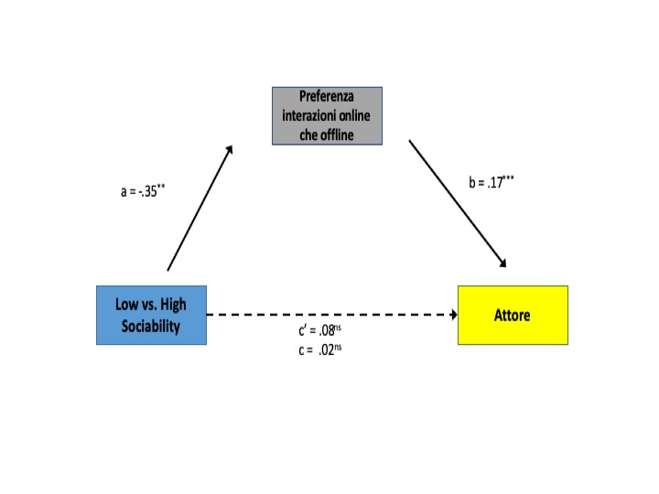
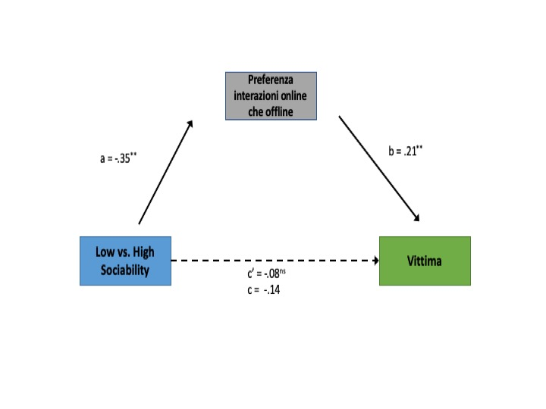
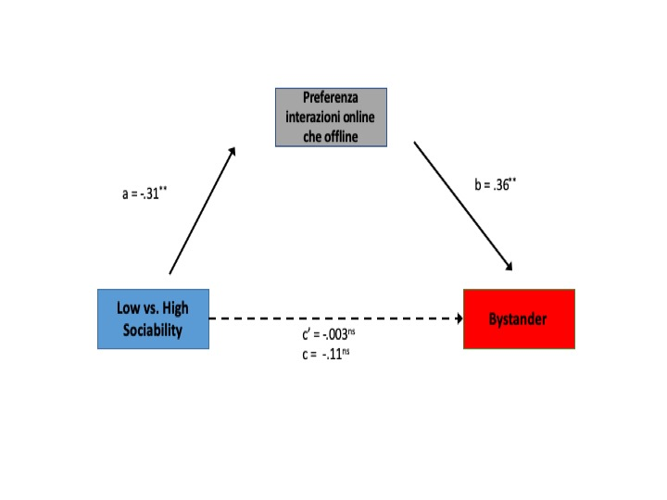
Fattori personali: «Sociability»
Piccoli & Carnaghi, in preparazione

Slide 20
Fattori personali: Status socio-economico
alti livelli di status socioeconomico (maggiore disponibilità di mezzi tecnologici come cellulari e computers)
maggiore probabilità di essere sia ‘cyberbullo’ che ‘cybervittima’
(Wang et al., 2009)

Slide 21
Fattori personali: Utilizzo della tecnologia
maggiore è l’abilità nell’utilizzo di tecnologie
maggiore è il tempo che si passa al computer
condividere le proprie passwords con gli amici
maggiore rischio di coinvolgimento in comportamenti di cyberbullismo
(Walrave et al., 2012; Ybarra & Mithcell, 2004; Mishna et al., 2012 )

Slide 22
Fattori personali: Stati psicologici (conseguenze)
cyberbulli’ e ‘cybervittime’ maggiori livelli di
depressione
ansia
pensieri suicidari
maggiori problemi relativi alla salute fisica (tensione, insonnia, mancanza di appetito)
(Kolaski et al., 2013, Shemesh et al., 2012)

Slide 23
Fattori personali: ambito scolastico (conseguenze)
cyberbulli’ e ‘cybervittime’ problemi/difficoltà legati alla scuola:
maggiori assenze
voti più bassi
scarsa concentrazione
(Kolaski et al., 2013; Ybarra et al., 2007)

Slide 24
Ricerche sul cyberbullismo
Fattori che promuovono/ prevengono comportamenti di cyberbullismo e di cybervittimizzazione
PERSONALI
SITUAZIONALI
GENERE
ETÀ
ASPETTI DI PERSONALITÀ
STATI PSICOLOGICI
RENDIMENTO SCOLASTICO
STATUS SOCIO-ECONOMICO
UTILIZZO DELLA TECNOLOGIA
RETI SOCIALI
IL GRUPPO DEI PARI
LA FAMIGLIA
CLIMA SCOLASTICO

Slide 25
Fattori situazionali: Il gruppo dei pari
fattore di protezione
miglior strategia di coping
miglior indicatore di successo
(Calvete et al., 2010, Ubertini et al., 2011; Williams & Guerra, 2007)

Slide 26
Fattori situazionali: Il gruppo dei pari
maggiore è il supporto dei pari:
minore è il rischio di mettere in atto comportamenti di cyberbullismo;
minore è il rischio di essere vittima di cyberbullismo

Slide 27
Fattori situazionali: Il ruolo della famiglia
minor legame emotivo
maggiore è la disciplina
minore è il monitoraggio delle attività online
minore è la punizione da parte dei genitori per comportamenti di cyberbullismo
maggiore è il rischio di essere ‘cyberbulli’
(Ybarra & Mitchell, 2004)

Slide 28
Fattori situazionali: Il ruolo della famiglia
Fattori protettivi
Buona relazione genitore-figlio
Coesione familiare
Fattori di rischio
Insoddisfacimento familiare
Discordia tra genitori
Violenza domestica
Uso di sostanze

Slide 29
Fattori situazionali: Il ruolo della famiglia
Wang et al., 2009: maggiore supporto parentale minore è il rischio di coinvolgimento in cyberbullismo
Fanti et al., 2012: il supporto familiare protegge gli adolescenti dall’essere vittima di cyberbullismo quando però il supporto dei pari è basso
Brighi et al., 2012 (contesto italiano PROGETTO DAFHNE)
Autostima familiare (valutazione del sé) predice negativamente l’essere cybervittima (per i ragazzi)
Solitudine familiare (es. sentimento di abbandono, rifiuto) predice negativamente l’essere cybervittima (per le ragazze)

Slide 30
Fattori situazionali: Clima scolastico
maggiore è la percezione dei ragazzi della scuola come piacevole, giusta e sicura;
migliore è il rapporto con insegnanti e compagni
minore è il loro coinvolgimento in comportamenti legati al cyberbullismo
(Calmaestra-Villen, 2011; Cappadocia, 2009; Guarini et al., 2012; Williams & Guerra, 2007)

Slide 31
PER RIASSUMERE...

Slide 32
Fattori personali
Minori livelli di autostima
Minori livelli di empatia
Maggiore solitudine
minore è il loro coinvolgimento in comportamenti legati al cyberbullismo.

Slide 33
Fattori personali
maggiore disponibilità di mezzi tecnologici come cellulari e computers;
maggiore è l’abilità nell’utilizzo di tecologie;
maggiore è il tempo impiegato al computer
maggiore è il loro coinvolgimento in comportamenti legati al cyberbullismo

Slide 34
Fattori personali
coinvolgimento in comportamenti legati al cyberbullismo
depressione
ansia
pensieri suicidari
maggiori problemi relativi alla salute fisica (tensione, insonnia, mancanza di appetito)

Slide 35
Fattori personali
coinvolgimento in comportamenti legati al cyberbullismo problemi scolastici
maggiori assenze
maggiori voti bassi
scarsa concentrazione

Slide 36
Fattori situazionali
maggiore è il supporto dei pari e della famiglia
maggiore è la percezione positiva della scuola
migliore è il rapporto con insegnanti e compagni
minore è il loro coinvolgimento in comportamenti legati al cyberbullismo

Slide 37
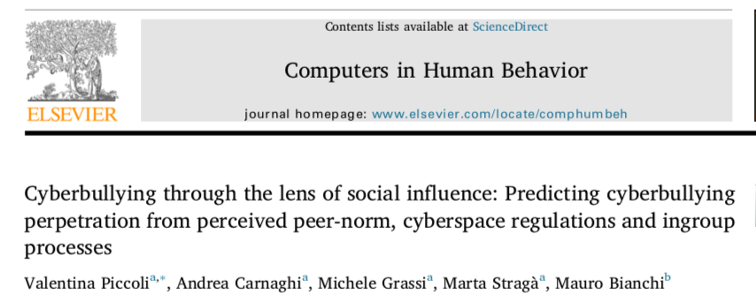
Progetto regionale
«Cyberbullying and social influence (CyBus) «

Slide 38
DOMANDA
PIANIFICAZIONE DEL PROGETTO DI RICERCA
RISPOSTA APPLICATIVA
REGIONE FVG
UNITS
CONDIVISIONE
DEI RISULTATI
ATTUAZIONE DELLA RICERCA

Slide 39
Ricerche nazionali e internazionali su cyberbullismo
Fattori che promuovono/prevengono la messa in atto di comportamenti di cyberbullismo
PERSONALI
SITUAZIONALI
GENERE
ETÀ
ASPETTI DI PERSONALITÀ
STATI PSICOLOGICI
RENDIMENTO SCOLASTICO
STATUS SOCIO-ECONOMICO
UTILIZZO DELLA TECNOLOGIA
RETI SOCIALI
IL GRUPPO DEI PARI
LA FAMIGLIA
CLIMA SCOLASTICO

Slide 40
Scopi generali
Descrivere la frequenza e le tipologie di comportamenti legati al cyberbullismo nel territorio FVG
Comprendere le modalità con cui il gruppo dei pari esercita un'influenza su comportamenti legati al cyberbullismo

Slide 41
Il gruppo dei pari
i pari funzionano come standard di riferimento che influenza gli atteggiamenti e comportamenti in generale (Erikson, 1968; Sasson & Mensch, 2016) e comportamenti di bullismo/cyberbullismo in particolare (Hinduja & Patchin, 2013).

Slide 42
Il gruppo dei pari
Ricerche precedenti hanno dimostrato che:
maggiore è l’accettazione di comportamenti legati al cyberbullismo all’interno del gruppo dei pari
maggiore è il supporto percepito dai pari nel mettere in atto comportamenti di cyberbullismo
maggiore è la frequenza di essere coinvolti in atti di cyberbullismo (Heirman & Walrave, 2012; Pabian & Vandenbosch, 2013).

Slide 43
Il gruppo dei pari
Quali sono i processi che legano le norme sociali al comportamento individuale?
Norme sociali legate al cyberbullismo
Comportamenti di cyberbullismo
Notes:
Specificare cyber

Slide 44
Il gruppo dei pari
Influenza Informativa
Norme sociali legate al cyberbullismo
Comportamenti di cyberbullismo
Influenza Identità sociale

Slide 45
Il gruppo dei pari
Influenza Informativa
Norme sociali legate al cyberbullismo
Comportamento di cyberbullismo
Influenza Identità sociale

Slide 46
Influenza sociale informativa
In contesti di ambiguità (es. realtà sociale)
Comparazione con gli altri per verificare la correttezza del proprio punto di vista
Necessità di sviluppare una rappresentazione accurata del reale

Slide 47
Influenza sociale informativa
Se un/a adolescente non conosce gli aspetti legislativi che normano il comportamento nel web (comportamenti adeguati)
Il cyberspazio ha un alto livello di ambiguità
Potrebbe osservare il comportamento dei pari
Assumere che tale comportamento sia ‘adeguato’

Slide 48
Ipotesi
Se il comportamento dei pari (norma) prescrive atti di cyberbullismo
Se l’adolescente non conosce quali sono i comportamenti adeguati da assumere nel cyberspazio
Allora…
un/a adolescente potrebbe mettere in atto comportamenti prescritti dalla norma dei pari tanto più non conosce i comportamenti adeguati

Slide 49
Influenza Identità Sociale
un individuo crea la propria identità sociale conformandosi alle norme e posizioni espresse da un gruppo; 3 componenti interdipendenti
la scoperta delle norme dell'ingroup attraverso l'osservazione e l'interazione con i membri del gruppo
l'assegnazione della norma del gruppo al sé
messa in atto del comportamento normativo

Slide 50
Influenza Identità Sociale
un individuo segue la norma del gruppo dei pari
la interiorizza poiché percepita come valida
per essere percepito dagli altri come membro di quel gruppo

Slide 51
Influenza Identità Sociale
L’individuo non assume come norma il comportamento di qualsiasi gruppo
Il gruppo dei pari deve essere un gruppo nel quale l’individuo si identifica
Identificazione: importanza data al gruppo nella definizione del sé (da individuo a membro ingroup)

Slide 52
Influenza Identità Sociale
L’individuo non assume come norma il comportamento di qualsiasi gruppo
Il gruppo dei pari deve essere un gruppo nel quale l’individuo si identifica

Slide 53
Influenza Identità Sociale
L’individuo non assume come norma il comportamento di qualsiasi gruppo
Il gruppo dei pari deve essere un gruppo nel quale l’individuo si identifica (ossia un ingroup)
Identificazione: importanza data al gruppo nella definizione del sé (da individuo a membro ingroup; Jetten et al., 1997; Turner, 1991; Turner et al., 1987)

Slide 54
Influenza Identità Sociale
L’individuo non assume come norma il comportamento di qualsiasi gruppo
Il gruppo dei pari deve essere un gruppo nel quale l’individuo si identifica
Il gruppo dei pari deve essere un gruppo nel quale l’individuo ha un ruolo attivo (centralità)

Slide 55
Influenza Identità Sociale
Il gruppo dei pari deve essere un gruppo nel quale l’individuo ha un ruolo attivo (centralità)
Centralità: l’importanza che un membro ha all’interno del gruppo/membro più normativo (antitesi: membro periferico; Jetten et al., 1997;Turner, 1991; Turner, Hogg, Oakes, Reicher, & Wetherell, 1987)

Slide 56
Ipotesi
Se il gruppo dei pari mette in atto comportamenti di cyberbullismo
L’adolescente tenderà a mettere in atto comportamenti simili quanto più
si identifica con tale gruppo
è centrale/leader all’interno del gruppo

Slide 57
Campione
N = 3511; n = 1916 studentesse, n = 1489 studenti, n = 106 non riportano il proprio genere
Tipologia di scuola
Liceo | 28,3% (n = 992)
Istituto tecnico | 16,7% (n = 586)
Istituto professionale | 35,2% (n = 1237)
Ente professionale | 16,5% (n = 578)
3,4% (n = 118) non riporta la tipologia di scuola
Classe frequentata
1° | 28,3% (n =992)
2° | 16,7% (n = 586)
3° | 35,2% (n = 1237)
4° | 16,5% (n = 578)
3,4% (n = 118) non riporta la classe frequentata

Slide 58
Campione
Provincia della scuola
UD | 59,2% (n =2078)
TS | 16,8% (n = 591)
GO | 5,9% (n = 207)
PN | 14,3% (n = 503)
3,8% (n = 132) non riporta la tipologia di scuola

Slide 59
Metodologia
Il questionario e la metodologia sono stati approvati dal Comitato Etico di Ateneo dell’Università degli Studi di Trieste;
Consenso informato per i genitori e per gli/le studenti/esse che hanno preso parte alla somministrazione
Somministrazione tramite piattaforma online «SurveyMonkey»

Slide 60
Metodologia
Requisito di misurazione
Gli strumenti di rilevazione delle variabili socio-cognitive e comportamentali
devono essere affidabili e validi
‘definire’ in maniera precisa i costrutti psicologici che intendono misurare

Slide 61
Metodologia
Misure:
Validate in letteratura (proprietà psicometriche)
Pubblicate su riviste peer-review
Indicizzate in SCOPUS e ISI
Valutate ANVUR

Slide 62
Metodologia
Requisito di Analisi dei dati
Analisi in grado di verificare le associazioni tra le variabili di stima e le variabili ‘target’;
Identificare quali tra tutte le variabili che abbiamo misurato incidono promuovendo o inibendo il fenomeno del cyberbullsmo

Slide 63
Misure
Frequenza con cui hanno messo in atto comportamenti legati al cyberbullismo (α = .69)
Es: In questo ultimo anno, quante volte ti è capitato di scrivere messaggi offensivi e/o volgari a qualcuno/a attraverso smartphone (es. sms, whatsapp), email (es. mailing list) e/o su social network (es. Facebook, Instagram, Snapchat)?
Scala: 1 (= mai), 5( = sempre)
Calvete et al., 2010; Festl et al., 2013; Smith et al., 2008; Wang, Iannotti, & Nansel, 2009

Slide 64
Misure
Norma dei pari percepita all’interno del gruppo (α = .78)
Es: Quanti tra i tuoi amici accetterebbe qualcuno/a che pubblica immagini private e/o dati personali di qualcuno/a attraverso smartphone (es. sms, whatsapp), email (es. mailing list) e/o su social network (es. Facebook, Instagram, Snapchat)?
Scala: 1( nessuno), 5 (= tutti)
Sasson & Mesch, 2017

Slide 65
Misure
Es. Rubare le credenziali di qualcuno/a e impossessarsi dei suoi profili
Conoscenze legislative relative al mettere in atto comportamenti legati al cyberbullismo
SÌ, è legale vs. NO, non è legale
Conoscenze legislative sulle conseguenze nel mettere in atto comportamenti legati al cyberbullismo (α = .66)
1 (= per niente gravi), 4( = molto gravi)

Slide 66
Misure
Identificazione valutativa (α = .88)
con il gruppo di amici con cui si è in contatto attraverso smartphone (es. sms, whatsapp), email (es. mailing list) e social network (es. Facebook, Instagram, Snapchat)
Es: Sei orgoglioso/a di far parte di questo gruppo di amici?
Scala: 1 ( = no, per niente), 7 (sì, moltissimo)
Kiesner et al., 2012
Notes:
referenze

Slide 67
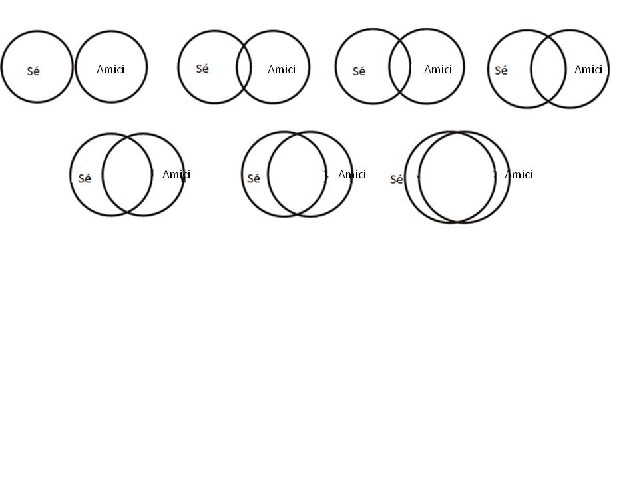
Misure
Identificazione cognitiva (IOS)
con il gruppo di amici con cui sei in contatto attraverso smartphone (es. sms, whatsapp), email (es. mailing list) e social network (es. Facebook, Instagram, Snapchat)
Aron et al., 1992

Slide 68
Misure
Tipicità
Es: Quanto ti senti tipico/a, ossia caratteristico/a, del gruppo di amici con cui sei in contatto attraverso smartphone (es. sms, whatsapp), email (es. mailing list) e social network (es. Facebook, Instagram, Snapchat)?
Scala:1(= per niente), 4( = molto)
Jetten et al., 1997

Slide 69
Misure
Misure di controllo:
Vittima e bystander di comportamenti di cyberbullismo
Quantità dell’utilizzo dei social network (durante la settimana)
Genere dei partecipanti

Slide 70
Ricapitolando: Misure
Attore di comportamenti legati al cyberbullismo VD
Norme condivise relative ai comportamenti di cyberbullismo all’interno del gruppo di amici
Conoscenze legislative
Tipicità all’interno del gruppo di amici
Identificazione valutativa e cognitiva con il gruppo di amici

Slide 71
Ricapitolando: Misure
Vittima di comportamenti legati al cyberbullismo
Bystander di comportamenti legati al cyberbullismo
Genere dei partecipanti
Quantità dell’utilizzo dei social network
Grado di istruzione dei genitori

Slide 72
Analisi descrittive: Attore

Slide 73
Analisi descrittive: Norma

Slide 74
Analisi descrittive: Conoscenze legislative

Slide 75
Analisi descrittive: Conoscenze legislative sulle conseguenze

Slide 76
Analisi descrittive: Vittima

Slide 77
Analisi descrittive: Bystander

Slide 78
Analisi degli stimatori
La variabile dipendente, essere attore di comportamenti legati al cyberbullismo è stata analizzata in un modello di regressione

Slide 79
Analisi di regressione
PREDITTORI
CRITERIO
Norma
Conoscenze legislative
Tipicità
Identificazione
Norma X conoscenze legislative
Norma X Tipicità
X Identificazione
Vittima
Bystander
Genere dei partecipanti
Utilizzo dei social network/smartphone
Grado di istruzione dei genitori
Attore di comportamenti legati al cyberbullismo

Slide 80
Risultati
R² = .411, F(16, 3165) = 137.88, p < .001
Predittori | B | SE | t | Par corr
Genere | .18 | .03 | 6.19 | .11
Vittima | .22 | .02 | 13.38 | .23
Bystander | .17 | .02 | 10.15 | .18
Utilizzo S.N. | .09 | .02 | 5.22 | .09
Conoscenze legilslativeXNorma | -.08 | .01 | 5.86 | -.10
NormaXtipicitàX Identificazione | .03 | .01 | 3.05 | .05

Slide 81
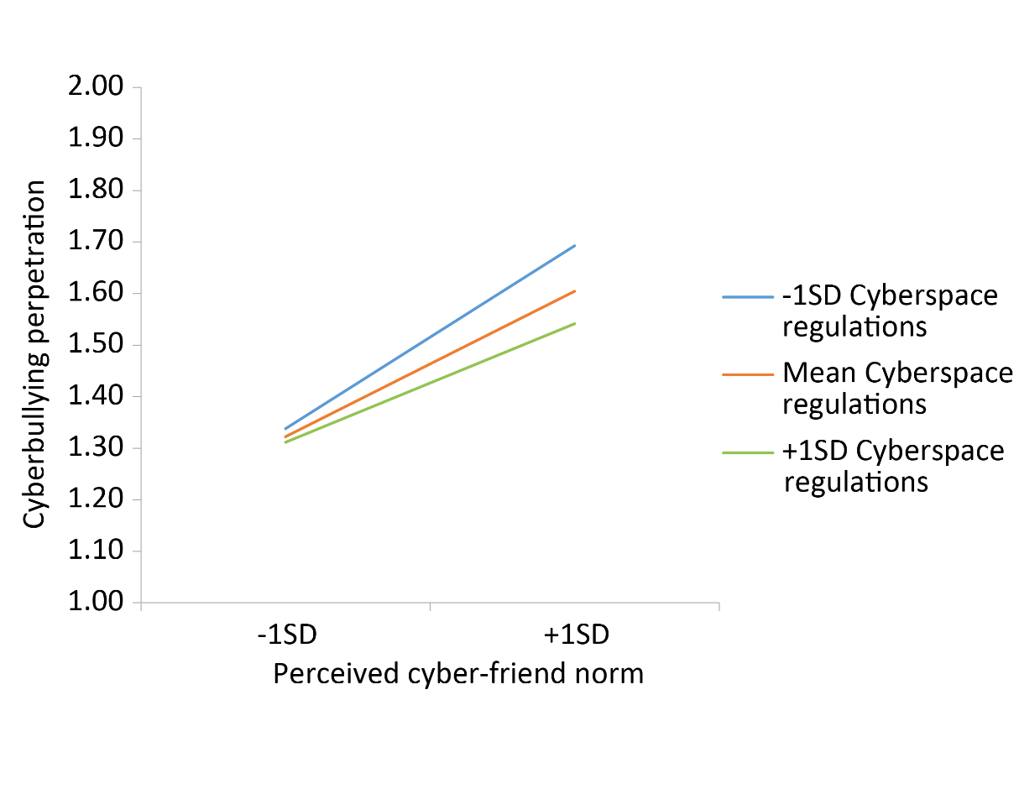
Risultati
Norma X conoscenze legislative
b = .26, SE = .01, p < .001
b = .20, SE = .01, p < .001
b = .17, SE = .01, p < .001

Slide 82
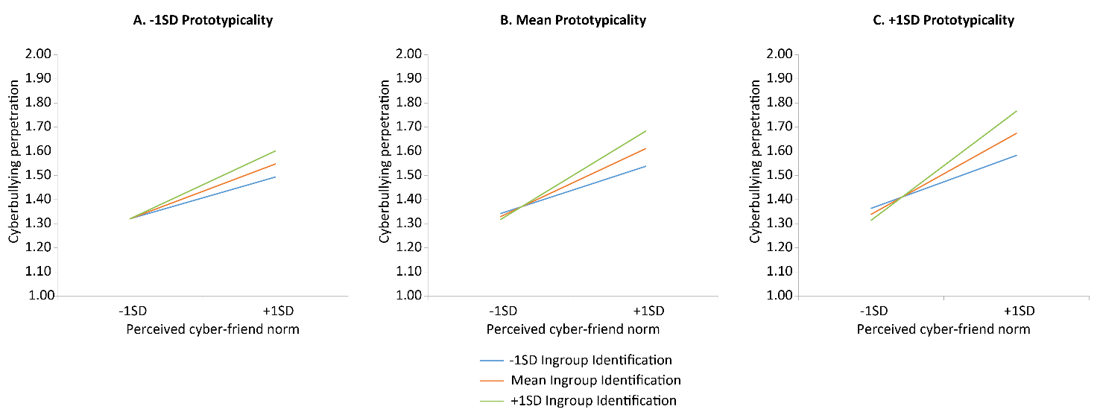
Risultati
Norma X Tipicità X Identificazione
b = .03, SE = .01, p < .001
: b = .05, SE = .01, p < .001
b = .07, SE = .01, p = .001
Notes:
Significativo solo a media e alta tipicità

Slide 83
Risultati: Influenza informativa
Più la norma dei pari prescrive comportamenti di cyberbullismo, più il/la partecipante mette in atto tali comportamenti;
Questa relazione è in parte mitigata dalle conoscenze relative a ciò che è legale/illegale nel web;
Il possesso delle conoscenze relative a ciò che è legale/illegale nel web riduce, ma non cancella, l’influenza della norma dei pari sul comportamento del/della partecipante

Slide 84
Risultati: Influenza dell’identità sociale
Più la norma dei pari prescrive comportamenti di cyberbullismo, più il/la partecipante mette in atto tali comportamenti
- tanto più è identificato/a con il gruppo dei pari
- tanto più è centrale all’interno del gruppo dei pari

Slide 85
Risultati Ancillari
Le ragazze mettono in atto meno comportamenti legati al cyberbullismo rispetto i ragazzi;
Chi è vittima di comportamenti di cyberbullismo è anche attore di comportamenti di cyberbullismo;
Chi è assiste a comportamenti di cyberbullismo è anche attore di comportamenti di cyberbullismo;
Maggiore è l’utilizzo di smartphone e internet, maggiore è la probabilità di metter in atto comportamenti legati al cyberbullismo

Slide 86
Discussione
Norme sociali di comportamento:
Potenziare le conoscenze legislative legate alle buone pratiche
Influenza Informativa
Norme sociali legate al cyberbullismo
Comportamenti di cyberbullismo

Slide 87
Discussione
Norme sociali di comportamento:
Azione sulla norma (modifica) – Azione sui membri centrali (peer education)
Influenza Identità Sociale
Norme sociali legate al cyberbullismo
Comportamenti di cyberbullismo

Slide 88
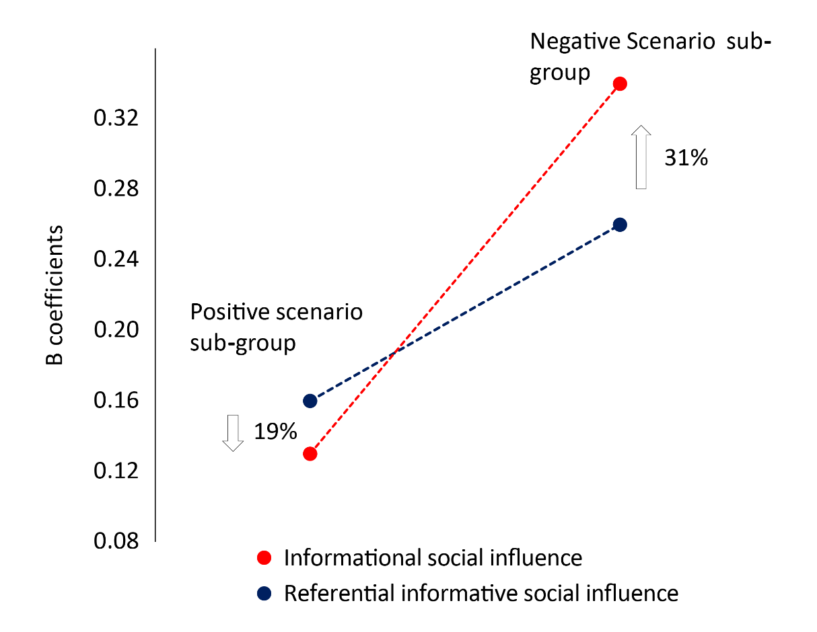
Discussione

